Slide 1
MODRÝ KONÍK & RAJEC DOJČENSKÁ VODA
TÝŽDEŇ SO ZNAČKOU –
PR projekt

Slide 2
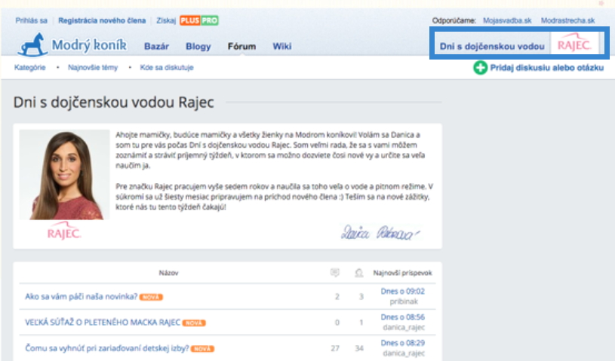
Moderátorka profilu danica_rajec

Slide 3
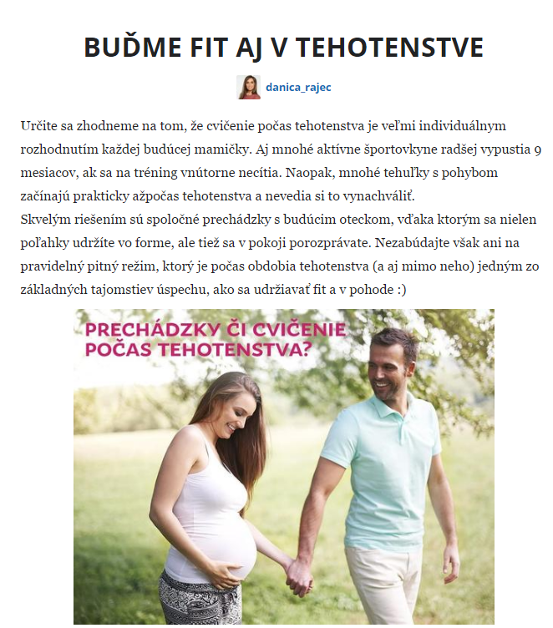
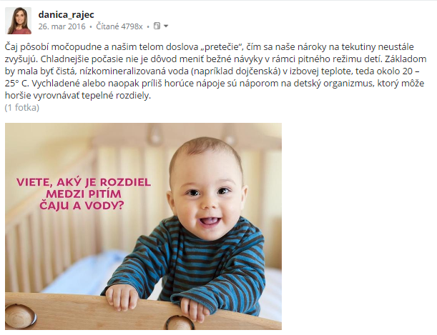
Ukážka Rajec príspevkov

Slide 4
